Slide 1
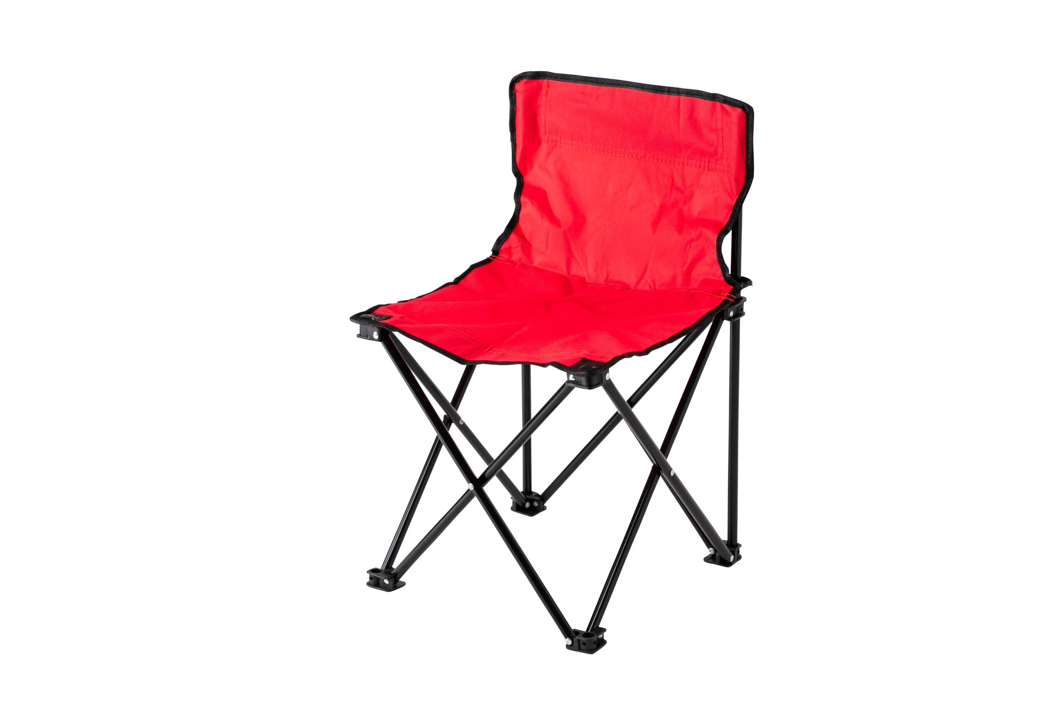
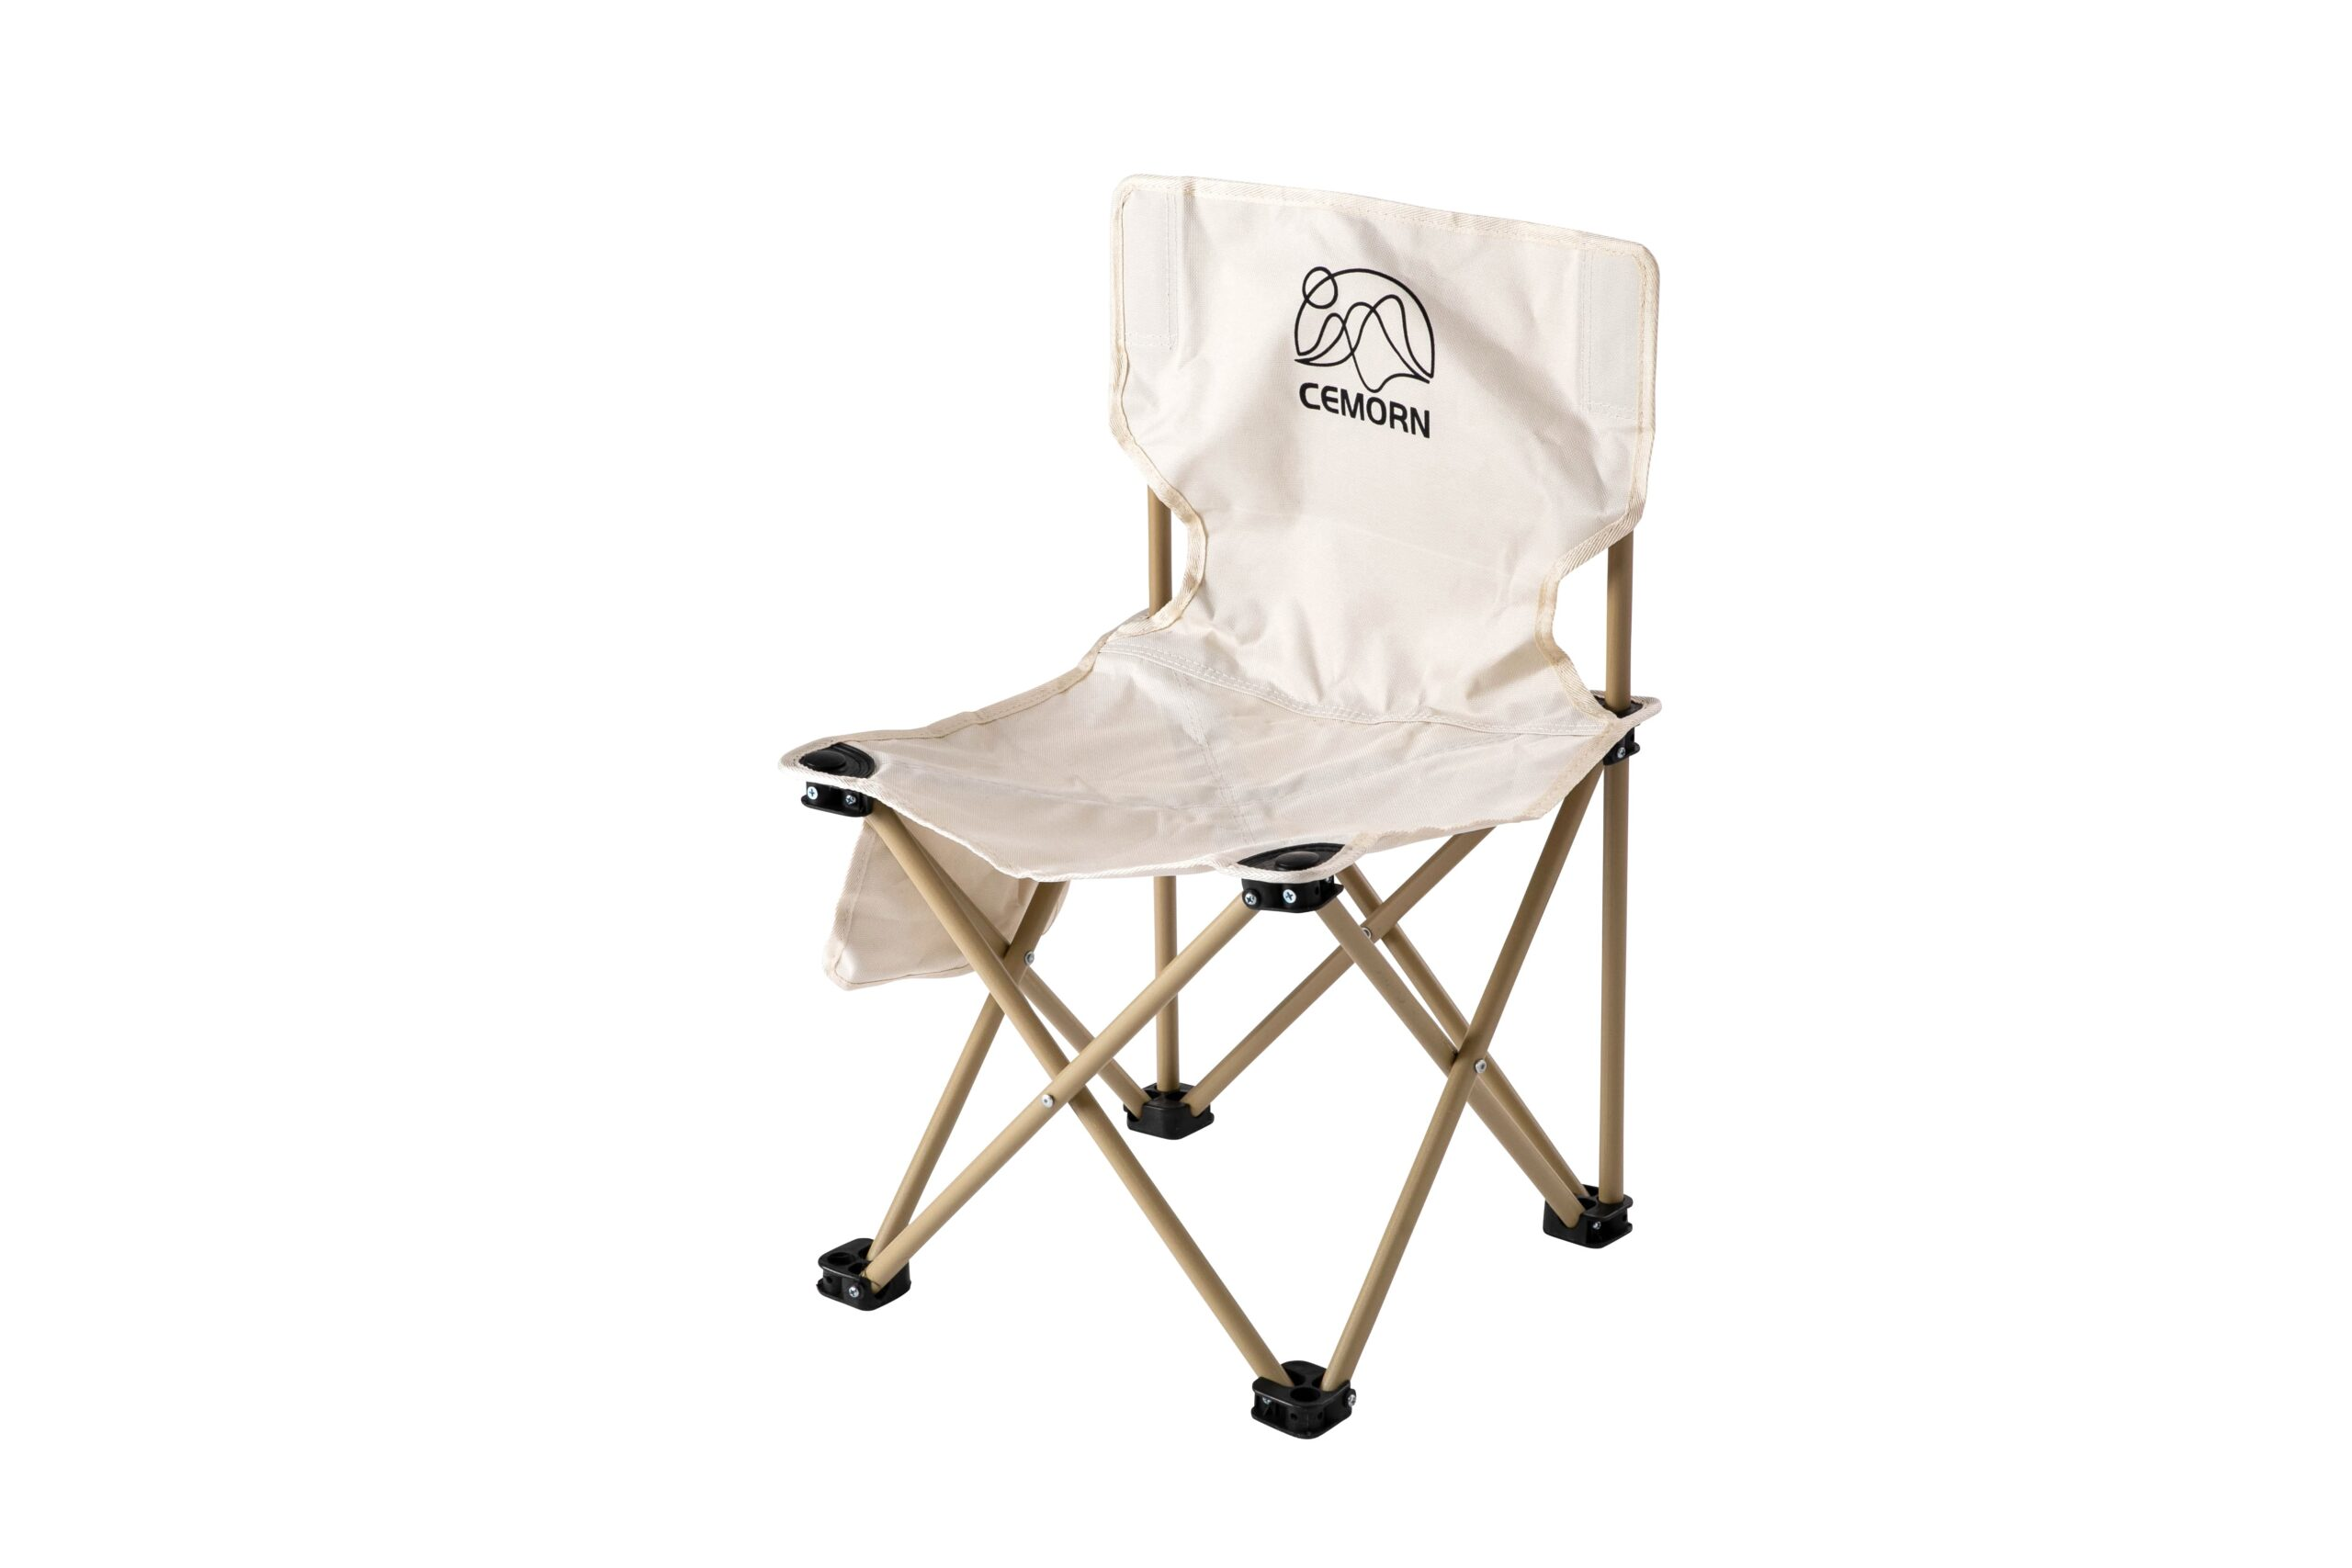
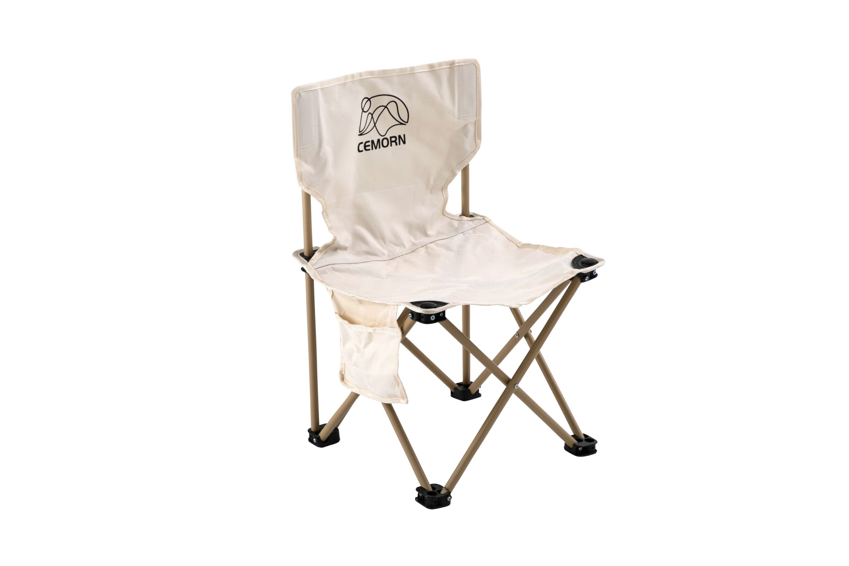
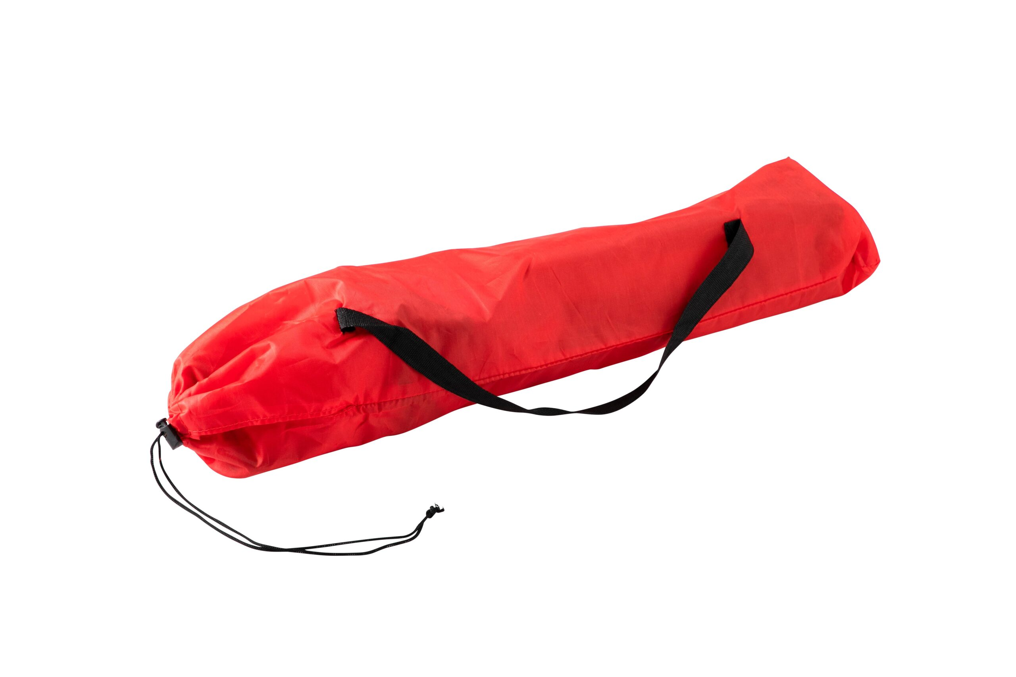
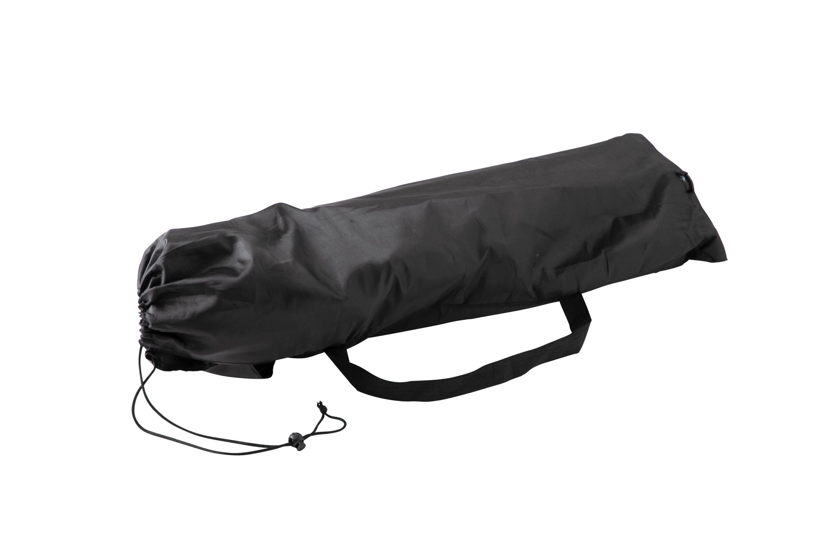
折りたたみチェア
アウトドアに最適
1,000個から
レジャーに便利な折りたたみチェア 持ち運び、屋外での使用が多いので高い販促効果が見込めます。
品 番 org492 材 質 ポリエステル、鉄等 名入れ 1C 外 装 個別PP袋入
校了後約45日～

